Slide 1
المشي على شكل هندسي مرسوم بالأرض
مقدم الهدف
نورالايمان

Slide 2
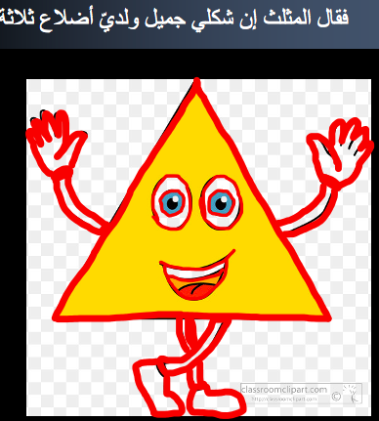
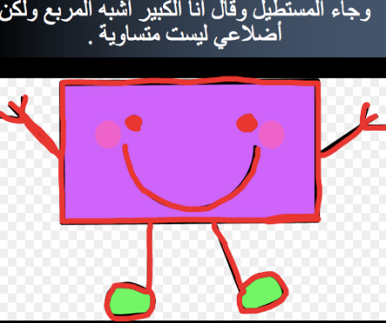
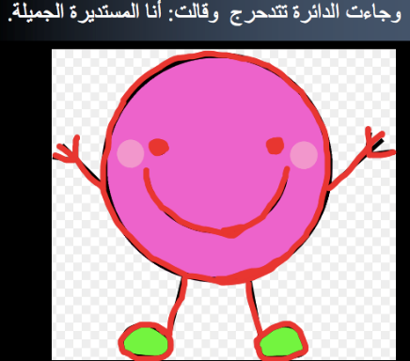
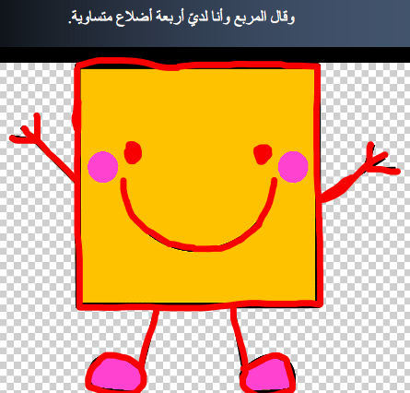
المراجعة:أ. خديجة الكعبي | الإعداد : نورالايمان | المشي على شكل هندسي مرسوم بالأرض (750) | الهدف
الفئة العمرية:3-15 | مستوى الشدة: شديدة | فئة الإعاقة : اعاقة شديدة والمتعددة | بيانات الهدف
عنوان الدرس : المشي على الأشكال الهندسية المرسومة بالأرض القصة: عائلة الاشكال الهندسية. |  |  | كتاب الطالب

Slide 3
المشي على شكل هندسي مرسوم بالأرض | الهدف
انشطه مهارية | المكونات
ا ستراتيجيات التعليم: 1- القصة التعليمية: تساعد القصة الطالب على فهم الموضوع بطريقة مبسطة جدا. ٢- التوجيه لبدني: سيمشي الطالب على الاشكال الهندسية المطبوعه في الأرض 3- التقليد يقوم المعلم بالمشي على الاشكال الهندسية المرسومة على الأرض ويطلب من الطالب تقليده وتقديم المساعدة التي يحتاجها 4- التعلم باللعب يقوم المعلم باللعب مع الطلاب من يمشي على الاشكال الهندسية بشكل صحيح اللعب التنافسي يقوم المعلم بالطلب من الطلاب ب المشي على الشكل الهندسي الذي يقول اسمه مثال مربع يذهب الطلاب لشكل المربع ثم يقول دائرة وهكذا ... | المقدمة

Slide 4
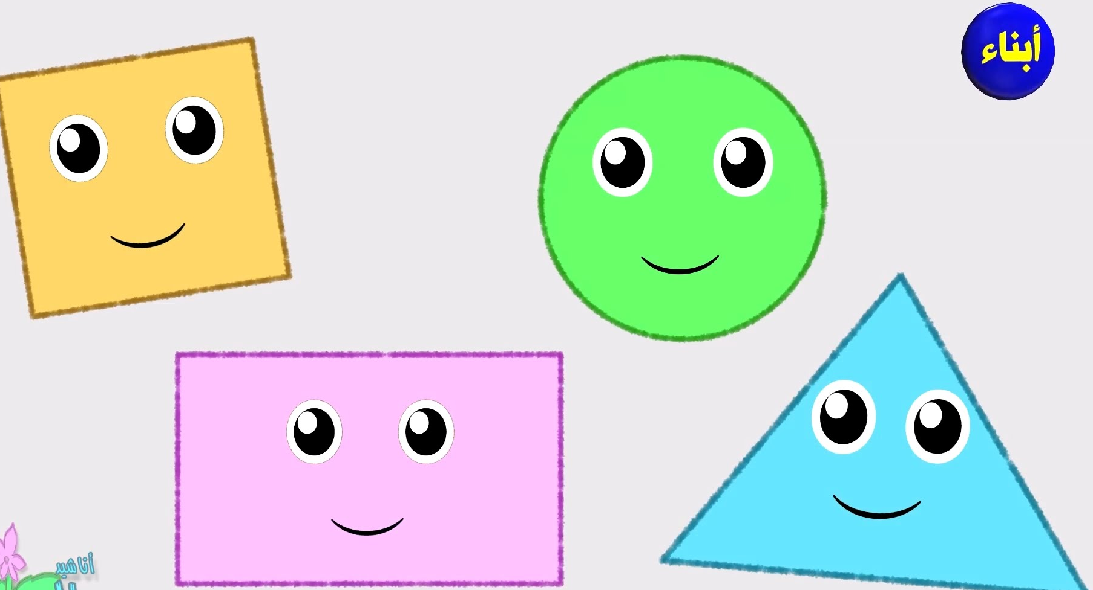
التقت الأشكال الهندسية وبدأو في تعريف أنفسهم

Slide 5
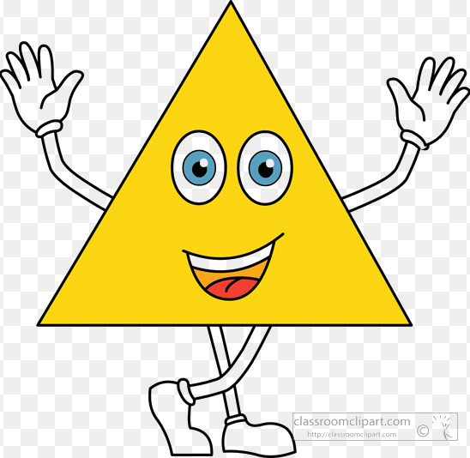
فقال المثلث إن شكلي جميل ولديّ أضلاع ثلاثة

Slide 6
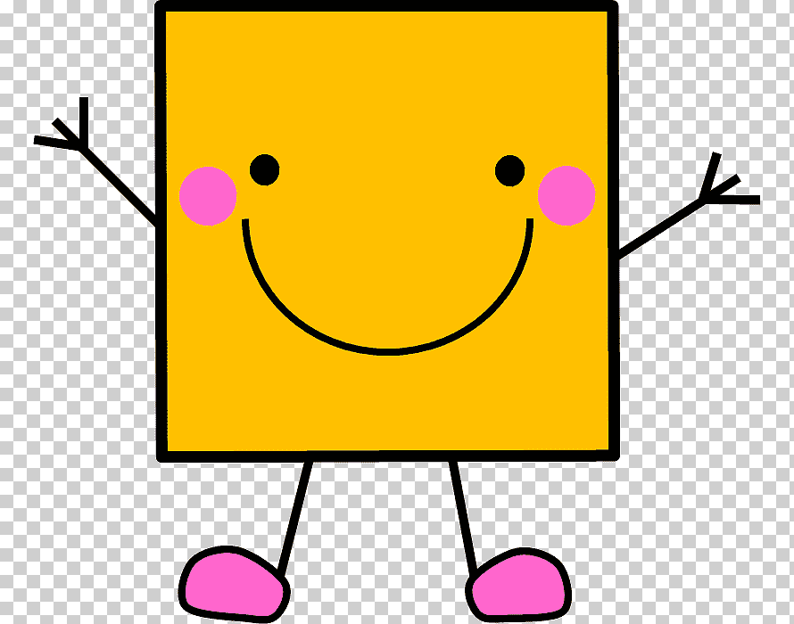
وقال المربع وأنا لديّ أربعة أضلاع متساوية.

Slide 7
وجاءت الدائرة تتدحرج وقالت: أنا المستديرة الجميلة.

Slide 8
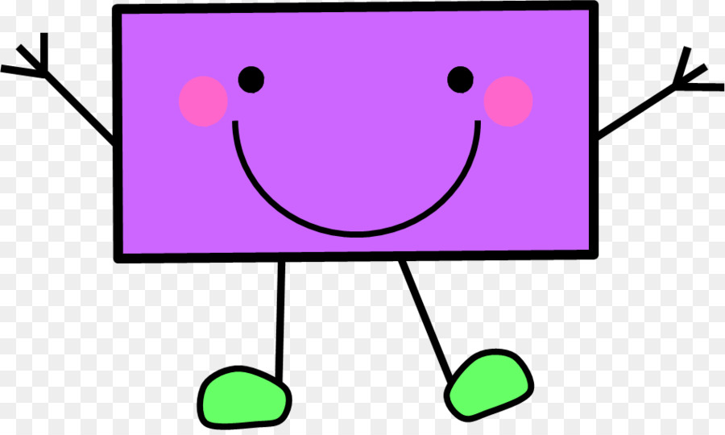
وجاء المستطيل وقال أنا الكبير أشبه المربع ولكن أضلاعي ليست متساوية .

Slide 9
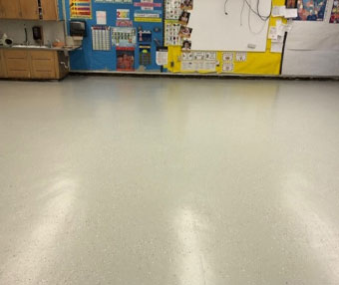
الأنشطة الصفية: 1- ان يرسم المعلم كل من الأشكال الهندسية ( مربع، مستطيل، دائرة، مثلث). 2- ان يمشي الطالب على الشكل الهندسي المرسوم فالارض. | كتاب الطالب
ترسم المعلمة شكل المثلث وتمشي فوقة وبعد ذلك تساعد الطالب على ان يمشي فوق المثلث

Slide 10
ترسم المعلمة شكل المربع وتمشي فوقة وبعد ذلك تساعد الطالب على ان يمشي فوق المربع

Slide 11
ترسم المعلمة شكل الدائرة وتمشي فوقة وبعد ذلك تساعد الطالب على ان يمشي فوق الدائرة

Slide 12
ترسم المعلمة شكل المستطيل وتمشي فوقة وبعد ذلك تساعد الطالب على ان يمشي فوق المستطيل

Slide 13
الحصة الدراسية: الهدف الرئيسي: -المشي على شكل هندسي مرسوم بالأرض 1- قراءة الدرس بطريقة معبرة للطلبة عدة مرات مع الإشارة إلى الصور في كتاب دليل الطالب 2- تنفيذ التمارين والأنشطة الصفية في كتاب دليل الطالب. النشاط الرياضي: مسابقة من أسرع من ينتهي من المشي فوق احدى الأشكال الهندسية. النشاط الفني: أن يشكل الطالب الأشكال الهندسية بإستخدام المكعبات الملونة. نشاط موسيقي: سماع انشودة الأشكال الهندسية: https://www.youtube.com/watch?v=you94jGTe-g | دليل للمعلم
طلب من الأسرة تكرار للطالب المشي على الأشكال الهندسية في المنزل. | الواجب المنزلي
مشاهده فيديو على سمارت بورد | تمارين الكترونية
متوسط : ان يمشي فوق شكل هندسي واحد. الجيد: أن يمشي فوق شكلان هندسيان بدون مساعدة. مرتفع: ان يمشي فوق أربعة اشكال هندسية بدون مساعدة. | التقييم

